Slide 1
Сравнение свойств жидкости обыкновенной и неньютоновской жидкости

Slide 2
Исследовать свойства неньютоновской жидкости и сравнить со свойствами жидкости обыкновенной
Цель работы:

Slide 3
Собрать и проанализировать информацию о данном виде жидкостей.
Навести раствор, провести эксперименты.
Проанализировать результат.
Сделать вывод.
Задачи:

Slide 4
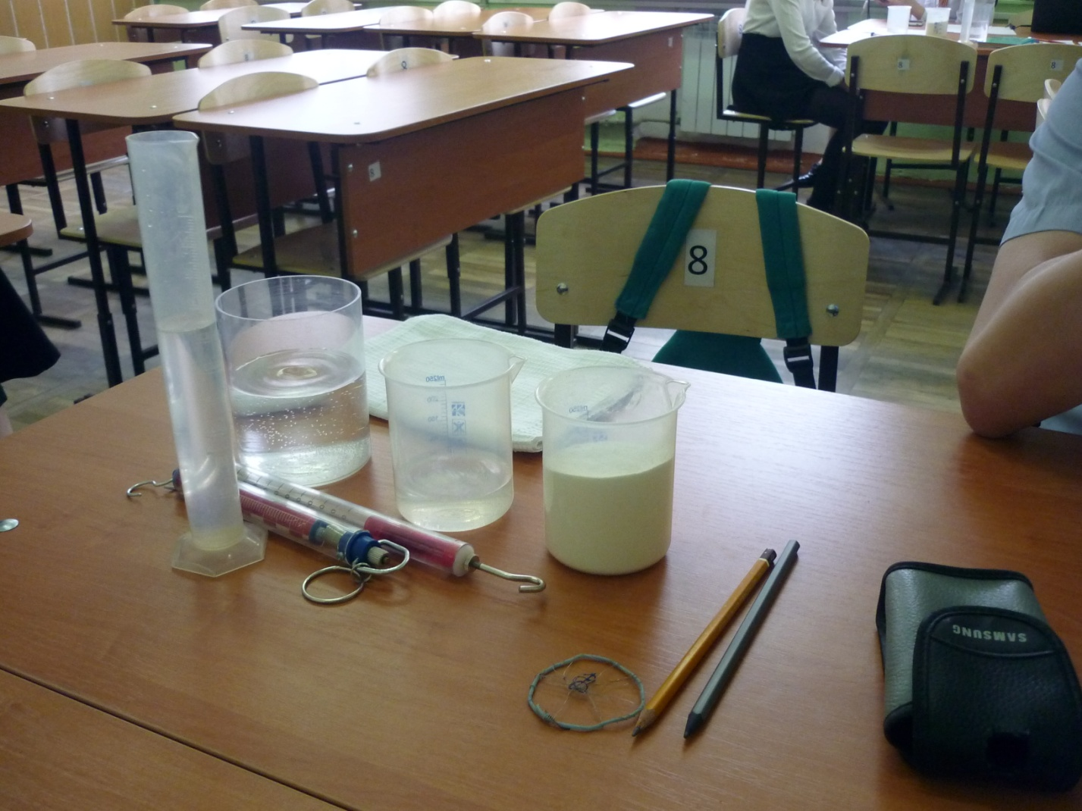
Приготовление раствора

Slide 5
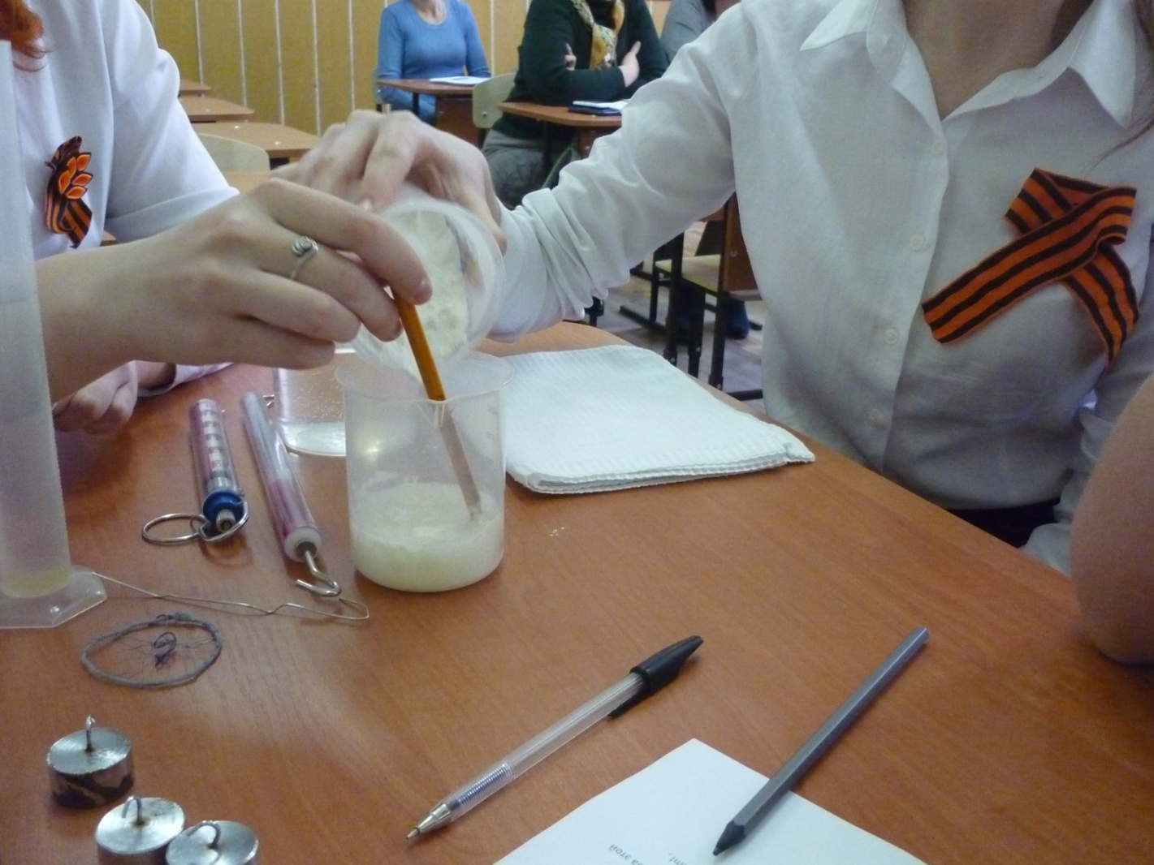
Опыт №1. Если смесь размешивать медленно, то она ведет себя как обыкновенная жидкость, если скорость размешивания увеличить, то создается впечатление, что жидкость загустела.

Slide 6
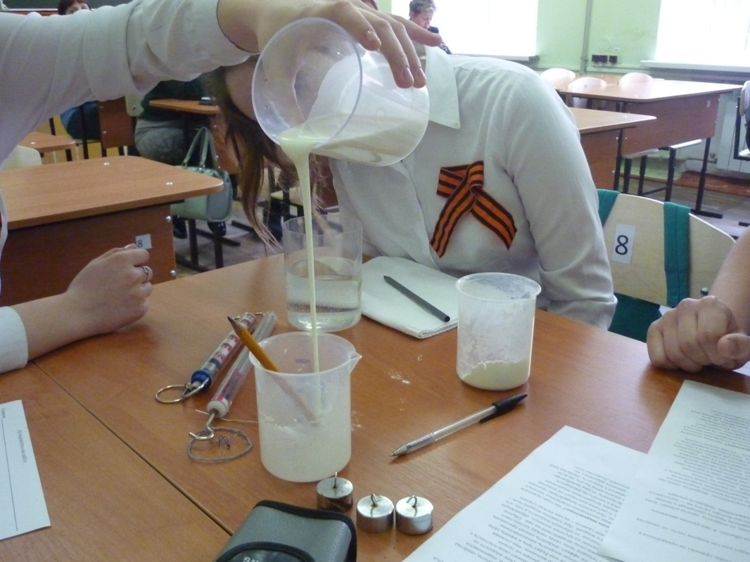
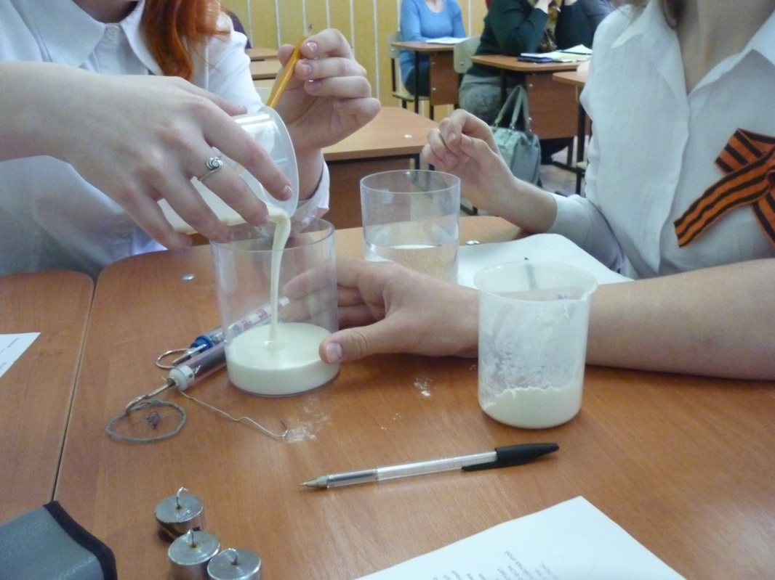
Опыт №2. Если лить такую смесь с достаточной высоты, то в верхней части струи она будет течь, как жидкость. А в нижней — скапливаться комками, как твёрдое вещество.

Slide 7
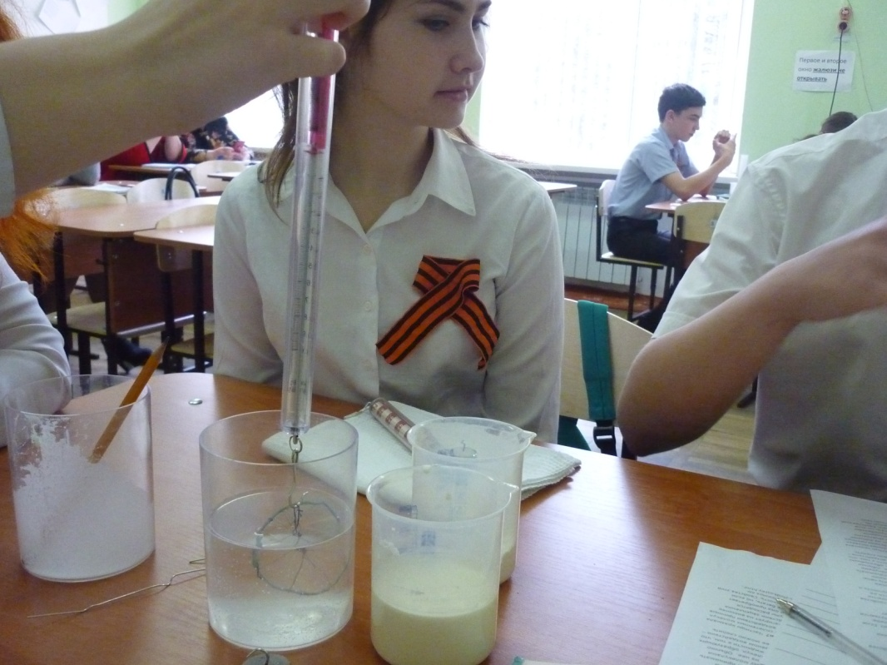
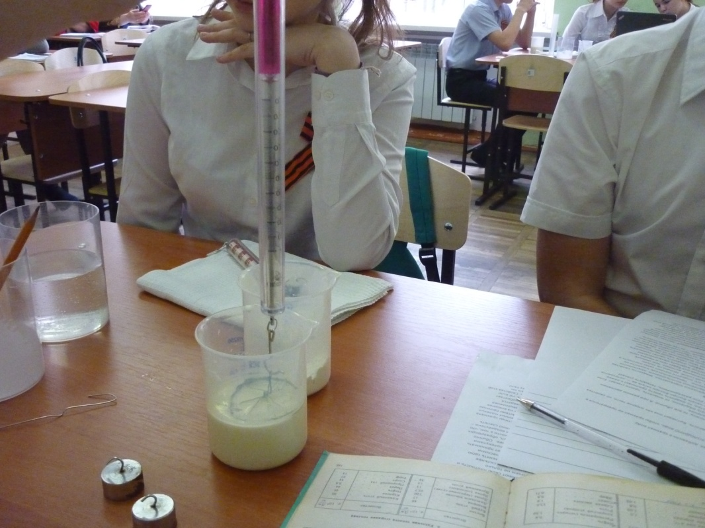
Опыт №3. Определение силы поверхностного натяжения

Slide 8
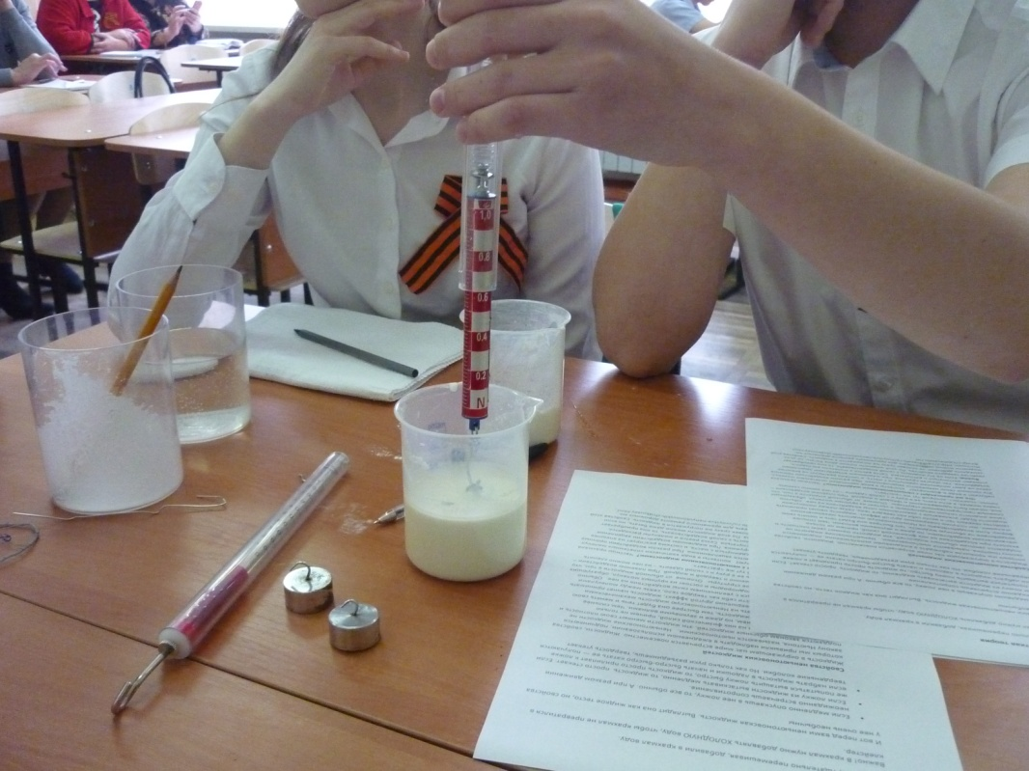
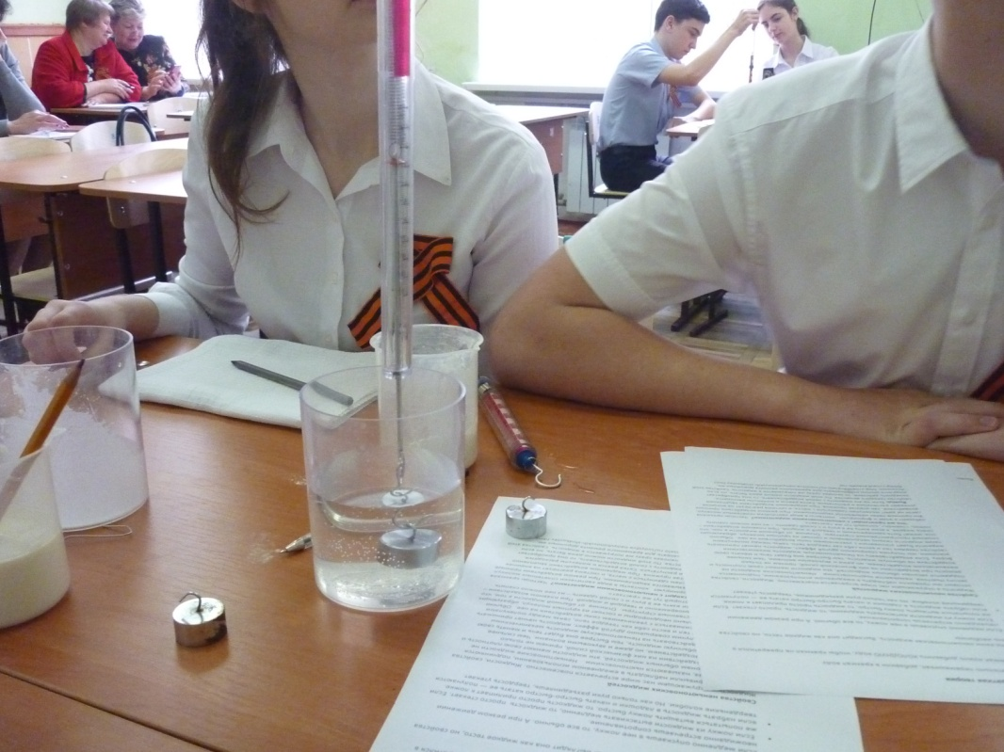
Опыт №4. Определение плотности жидкостей.

Slide 9
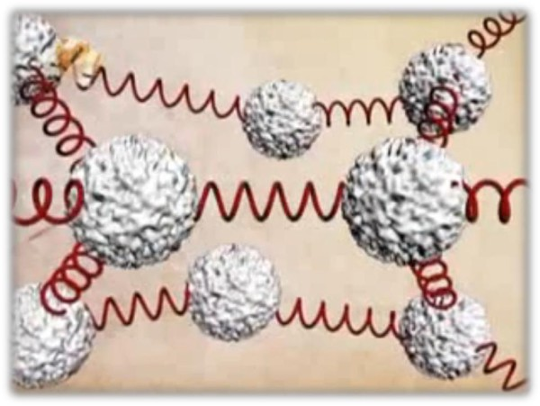
Частицы крахмала набухают в воде и формируют контакты в виде хаотически сплетенных молекул. Эти прочные связи называются зацеплениями. При резком воздействии прочные связи не дают молекулам сдвинуться с места, и система реагирует на внешнее воздействие, как упругая пружина. При медленном воздействии зацепления успевают растянуться и распутаться. Сетка рвется и молекулы расходятся.

Slide 10
Если на неньютоновскую жидкость воздействовать с силой, то она приобретает свойства твердого вещества. По этой жидкости можно даже бегать, но если замедлить действие, то тело сразу же погружается в жидкость. Свойства этой жидкости можно использовать для временного ремонта дорожных ям или строительства забавного аттракциона для детей.
Вывод:

Slide 11


